Slide 1

ViẾNG LĂNG BÁC
Viễn Phương
Giáo viên: Đoàn Thị Hoài Thu

Slide 2
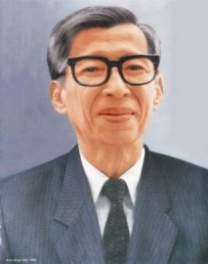
Tìm hiểu chung.
1. Tác giả: Viễn Phương.
- Là một trong những cây bút có mặt sớm nhất của lực lượng văn nghệ giải phóng Miền Nam thời kì chống Mỹ cứu nước.
- Thơ ông nhỏ nhẹ, hồn hậu, tha thiết, giàu tình cảm đặc biệt khi viết về quê hương, đất nước và Bác Hồ.
Viễn Phương

Slide 3
Tìm hiểu chung.
2. Tác phẩm: Viếng lăng Bác.
Hoàn cảnh ra đời:
4/1976 – trong lần tác giả cùng đoàn đại biểu Miền Nam ra thăm lăng Bác.
In trong tập: Như mây mùa xuân.
Cô Nguyễn Thị Xuân

Slide 4
Tìm hiểu chung.
2. Tác phẩm: Viếng lăng Bác.
b. Đề tài: Bác Hồ - Nguồn cảm hứng bất tận
Bác sống như trời đất của ta
Yêu từng ngọn lúa, mỗi cành hoa
Tự do cho mỗi đời nô lệ
Sữa để em thơ, lụa tặng già
(Bác ơi – Tố Hữu)

Slide 5
Tìm hiểu chung.
2. Tác phẩm: Viếng lăng Bác.
b. Đề tài: Bác Hồ - Nguồn cảm hứng bất tận
Ôi lòng Bác vậy, cứ thương ta
Thương cuộc đời chung, thương cỏ hoa
Chỉ biết quên mình, cho hết thảy
Như dòng sông chảy, nặng phù sa
(Theo chân Bác– Tố Hữu)
Cô Nguyễn Thị Xuân

Slide 6
Tìm hiểu chung.
2. Tác phẩm: Viếng lăng Bác.
c. Mạch cảm xúc.
Cảm xúc bên ngoài lăng
Khổ 1
MẠCH CẢM XÚC
Khổ 2
BỐ CỤC
Cảm xúc trước đoàn người xếp hàng ngoài lăng
Cảm xúc, suy ngẫm khi vào lăng.
Khổ 3
Cảm xúc trước khi rời lăng Bác trở về
Khổ 4

Slide 7
II. Đọc – Hiểu văn bản.
Con ở miền Nam ra thăm lăng Bác
Đã thấy trong sương hàng tre bát ngát
Ôi! Hàng tre xanh xanh Việt Nam
Bão táp mưa sa, đứng thẳng hàng.
Ngày ngày mặt trời đi qua trên lăng
Thấy một mặt trời trong lăng rất đỏ
Ngày ngày dòng người đi trong thương nhớ
Kết tràng hoa dâng bảy mươi chín mùa xuân...
Cô Nguyễn Thị Xuân

Slide 8
II. Đọc – Hiểu văn bản.
Bác nằm trong giấc ngủ bình yên
Giữa một vầng trăng sáng dịu hiền
Vẫn biết trời xanh là mãi mãi
Mà sao nghe nhói ở trong tim.
Mai về miền Nam thương trào nước mắt
Muốn làm con chim hót quanh lăng Bác
Muốn làm đoá hoa toả hương đâu đây
Muốn làm cây tre trung hiếu chốn này...
4-1976

Slide 9
II. Đọc – Hiểu văn bản.
1. Khổ 1: Cảm xúc của nhà thơ bên ngoài lăng Bác.
Con ở miền Nam ra thăm lăng Bác
Đã thấy trong sương hàng tre bát ngát
Ôi! Hàng tre xanh xanh Việt Nam
Bão táp mưa sa, đứng thẳng hàng.

Slide 10
II. Đọc – Hiểu văn bản.
1. Khổ 1: Cảm xúc của nhà thơ bên ngoài lăng Bác.
Địa danh
Vị trí xa xôi, biểu tượng anh hùng.
Miền Nam
Xưng hô
Thân thương, gần gũi, thành kính.
Con – Bác
Nói giảm, nói tránh
Gảm nhẹ nỗi đau thương, mất mát, khẳng định Bác sống mãi.
Thăm
Cô Nguyễn Thị Xuân

Slide 11
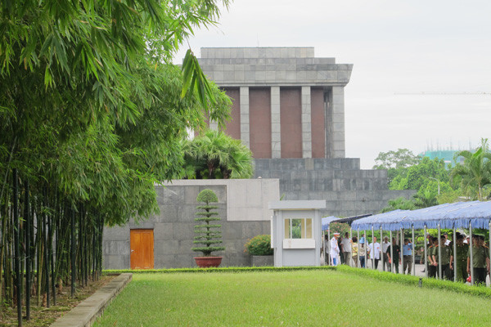
II. Đọc – Hiểu văn bản.
1. Khổ 1: Cảm xúc của nhà thơ bên ngoài lăng Bác.
HÌNH ẢNH HÀNG TRE
Làng quê Việt Nam
Dân tộc,
con người Việt Nam
Sức mạnh tinh thần, ý chí, bản lĩnh
Khổ thơ gợi ý nghĩa sâu xa. Đến với Bác, ta như gặp dân tộc, nơi Bác yên nghỉ cũng xanh mát bóng tre của làng quê Việt Nam

Slide 12
II. Đọc – Hiểu văn bản.
2. Khổ 2: Cảm xúc trước đoàn người xếp hàng vào lăng Bác.
Ngày ngày mặt trời đi qua trên lăng
Thấy một mặt trời trong lăng rất đỏ
Ngày ngày dòng người đi trong thương nhớ
Kết tràng hoa dâng bảy mươi chín mùa xuân...

Slide 13

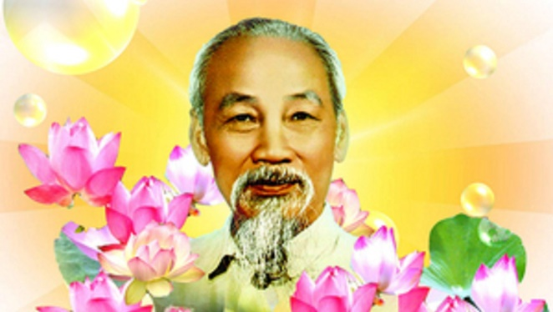
II. Đọc – Hiểu văn bản.
2. Khổ 2: Cảm xúc trước đoàn người xếp hàng vào lăng Bác.
MẶT TRỜI
Nghĩa thực
Ẩn dụ
Ca ngợi và biết ơn công lao to lớn của Bác

Slide 14
II. Đọc – Hiểu văn bản.
2. Khổ 2: Cảm xúc trước đoàn người xếp hàng vào lăng Bác.
Ẩn dụ
Dòng người – Tràng hoa
Tấm lòng tươi đẹp
Điệp ngữ
Ngày ngày
Thời gian vô tận
Hoán dụ
Bảy chín mùa xuân
Thanh xuân tươi đẹp
Tình cảm thành kính, lòng biết ơn của người dân Việt Nam trước công lao to lớn của Bác.

Slide 15
II. Đọc – Hiểu văn bản.
3. Khổ 3: Cảm xúc suy ngẫm khi vào trong lăng Bác.
Bác nằm trong giấc ngủ bình yên
Giữa một vầng trăng sáng dịu hiền
Vẫn biết trời xanh là mãi mãi
Mà sao nghe nhói ở trong tim.
Cô Nguyễn Thị Xuân

Slide 16
II. Đọc – Hiểu văn bản.
3. Khổ 3: Cảm xúc suy ngẫm khi vào trong lăng Bác.
Nói giảm, nói tránh
“Giấc ngủ”
Giảm bớt sự đau thương mất mát
Vầng Trăng dịu hiền
Tâm hồn sáng trong
Ẩn dụ
Trời xanh
Thiên nhiên trường tồn

Slide 17
II. Đọc – Hiểu văn bản.
3. Khổ 3: Cảm xúc suy ngẫm khi vào trong lăng Bác.
Nghe nhói trong tim
Cặp từ tương phản
Vẫn - mà
Nỗi đau trào dâng
Câu cảm thán
Tình cảm thành kính, lòng biết ơn, tiếc thương vô hạn của người dân Việt Nam đối với Bác.

Slide 18
II. Đọc – Hiểu văn bản.
4. Khổ 4: Cảm xúc trước khi rời lăng Bác trở về.
Mai về miền Nam thương trào nước mắt
Muốn làm con chim hót quanh lăng Bác
Muốn làm đoá hoa toả hương đâu đây
Muốn làm cây tre trung hiếu chốn này...

Slide 19
II. Đọc – Hiểu văn bản.
4. Khổ 4: Cảm xúc trước khi rời lăng Bác trở về.
Thương trào nước mắt
Cảm xúc trào dâng
Con chim
Những gì đẹp đẽ nhất bên Bác
Điệp ngữ
Muốn làm
Đóa hoa
Cây tre
Tình cảm thương nhớ, lưu luyến, thủy chung.

Slide 20
III. Tổng kết.
1. Nghệ thuật.
NGHỆ THUẬT
Thể thơ
tám chữ
Nhịp thơ linh hoạt
Từ ngữ chọn lọc
Hình ảnh giàu sức gợi

Slide 21
III. Tổng kết.
2. Nội dung.
Ghi nhớ SGK Ngữ văn 9 trang 60.
Xin nguyện cùng người vươn tới mãi
Vững như muôn ngọn dải Trương Sơn
(Bác ơi – Tố Hữu)

Slide 22


